Slide 1
ČESKÁ REPUBLIKA
21. A 22. LISTOPADU 2024

Slide 2
Důležité prvky nových nařízení EU o medikovaných krmivech
Přednáška 3
ČESKÁ REPUBLIKA, 21. a 22. listopadu 2024

Slide 3
Právní rámec EU pro veterinární léčivé přípravky/medikovaná krmiva
Nařízení (EU) 2019/6 o veterinárních léčivých přípravcích
Nařízení (EU) 2019/4 o medikovaných krmivech

Slide 4
Společná pravidla – veterinární předpis
Společná pravidla
LÉKY PODÁVANÉ PROSTŘEDNICTVÍM KRMIVA NEBO VODY
Pro tyto případy platí jiná pravidla.
Perorální medikace
(přimíchání do krmiva nebo vody v zemědělském podniku chovatelem)
Prostřednictvím krmiva
Prostřednictvím vody
Medikované krmivo
(krmivo smíchané s léčivy ve výrobně krmiv nebo mobilní míchárně nebo prostřednictvím speciálně vybaveného vozidla provozovatelem krmivářského podniku)
Nařízení (EU) 2019/4
(o medikovaných krmivech)
Nařízení (EU) 2019/6 (o veterinárních léčivých přípravcích) a nařízení Komise v přenesené pravomoci (EU) 2024/1159 (v účinnosti bude od 8. srpna 2026)
Notes:
Zákon v přenesené pravomoci o perorální medikaci se proto vztahuje na veterinární léčivé přípravky podávané perorálně přimícháváním do krmiva nebo přidáváním do krmiva a na přimíchávání veterinárních léčivých přípravků do pitné vody nebo do tekutého krmiva chovatelem zvířat. Neměl by se vztahovat na přimíchávání veterinárního léčivého přípravku do krmiva provozovateli krmivářských podniků bez ohledu na to, zda působí ve výrobně krmiv, s mobilní míchačkou nebo míchačkou ve vlastnictví zemědělského podniku, na kterou se vztahuje nařízení (EU) 2019/4.
f) „mobilní míchačkou“ provozovatel krmivářského podniku s krmivářskou provozovnou sestávající ze speciálně vybaveného vozidla pro výrobu medikovaných krmiv; g) „míchačkou ve vlastnictví zemědělského podniku“ provozovatel krmivářského podniku, který vyrábí medikovaná krmiva výhradně pro použití ve svém hospodářství;

Slide 5
Použití antimikrobiálních veterinárních léčivých přípravků
Legislativní rámec EU: Nařízení (EU) 2019/4 o MEDIKOVANÝCH KRMIVECH
(MK)
Zásady pro používání medikovaných krmiv
  Zákaz používání MK s antimikrobiálními látkami pro profylaxi.
  Povinný požadavek na diagnostiku onemocnění před předepsáním MK.
  Limitování celkové doby léčebného podávání a omezení platnosti předpisu.
  Snížení potenciálních rizik v důsledku přenosu reziduí z MK prostřednictvím zkřížené kontaminace s ohledem na rezistenci vůči antimikrobikům.
  Opatření ke zvýšení kvality produkce medikovaného krmiva (s cílem zajistit přesnější dávkování), aby se zabránilo subterapeutické expozici antimikrobikům.
  Stanovení maximálních hladin křížové kontaminace pro 24 antimikrobiálních účinných látek v necílových krmivech.
Zákaz systematické profylaxe

Slide 6
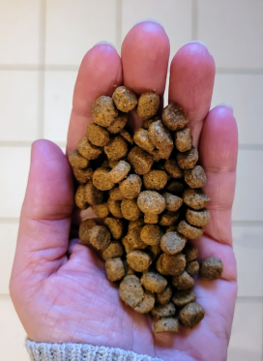
Společná pravidla – veterinární předpis pro MK
Společná pravidla
Veterinární předpisy ve vztahu k medikovaným krmivům (1/2)
Nařízení (EU) 2019/4
Článek 16
Medikované krmivo (krmivo smíchané s léčivy provozovatelem krmivářského podniku) vyžaduje:
veterinární předpis
lze vydat pouze po klinickém vyšetření nebo jiném řádném posouzení zdravotního stavu zvířat
pouze pro diagnostikovaná onemocnění (kromě vakcín a parazitů)
Pozor na interakce s jinými léčivy!
Notes:
1. Dodávka medikovaného krmiva chovatelům zvířat podléhá:
a) předložení, a v případě výroby v míchačkách ve vlastnictví zemědělského podniku, držení veterinárního předpisu na medikované krmivo a
b) splnění podmínek stanovených v odstavcích 2 až 10.
2. Veterinární předpis na medikované krmivo se vydává až po klinickém vyšetření nebo jiném řádném posouzení zdravotního stavu zvířete nebo skupiny zvířat veterinářem a pouze pro diagnostikované onemocnění.
3. Odchylně od odstavce 2 lze veterinární předpis na medikované krmivo obsahující imunologické veterinární léčivé přípravky vydat i v případě neexistence diagnostikovaného onemocnění.
4. Odchylně od odstavce 2, není-li možné potvrdit přítomnost diagnostikované choroby, lze vydat veterinární předpis na medikované krmivo obsahující antiparazitika bez antimikrobiálních účinků na základě
znalosti stavu zamoření parazitem u zvířete nebo skupiny zvířat.

Slide 7
Společná pravidla – veterinární předpis
Společná pravidla
Veterinární předpisy ve vztahu k medikovaným krmivům (2/2)
Nařízení (EU) 2019/4
Článek 16
Vedení dokumentace: Veterinární předpisy by měly být uchovávány ve výrobně krmiv, veterinárním lékařem a chovatelem zvířat po dobu 5 let
1 recept = 1 veterinární ošetření
Maximální délka léčby: 2 týdny u antibiotik, 1 měsíc u ostatních léčiv
Platnost předpisu: max. 5 dní pro krmiva s antimikrobiálními látkami, max. 3 týdny pro ostatní léčiva pro zvířata určená k produkci potravin, zbytek 6 měsíců
Notes:
6. Veterinární předpis na medikované krmivo musí obsahovat informace stanovené v příloze V. Originál veterinárního předpisu na medikované krmivo uchovává výrobce, případně provozovatel krmivářského
podniku, který medikované krmivo dodává chovateli zvířat. Veterinář nebo odborná osoba uvedená v odstavci 5, která předpis vydává, a chovatel zvířat určených k produkci potravin nebo kožešinových zvířat si ponechají kopii veterinárního předpisu na medikované krmivo. Originál a kopie se uchovávají po dobu pěti let od data vydání.
7. S výjimkou medikovaného krmiva u zvířat, jež nejsou určena k produkci potravin, kromě kožešinových, se medikovaná krmiva nepoužijí pro více než jedno ošetření podle stejného veterinárního předpisu pro medikovaná krmiva.
Doba trvání léčby musí být v souladu se souhrnem údajů o veterinárním léčivém přípravku obsaženém v krmivu, a pokud není uvedena, nesmí překročit jeden měsíc nebo dva týdny v případě medikovaného krmiva
obsahujícího antibiotické veterinární léčivé přípravky.
8. Veterinární předpis na medikovaná krmiva je platný ode dne vydání nejdéle po dobu šesti měsíců u zvířat, jež nejsou určena k produkci potravin kromě kožešinových zvířat, a tři týdny u zvířat určených k produkci potravin a
kožešiny. V případě medikovaného krmiva obsahujícího antimikrobiální veterinární léčivé přípravky platí předpis ode dne jeho vystavení nejdéle po dobu pěti dnů.
9. Veterinář, který vydává veterinární předpis na medikované krmivo, ověří, zda je tato medikace pro cílová zvířata z veterinárních důvodů oprávněná. Veterinář dále zajistí, aby podávání dotyčného
veterinárního léčivého přípravku nebylo neslučitelné s jinou léčbou nebo použitím a aby nedošlo ke kontraindikaci nebo vzájemnému působení v případě použití více léčivých přípravků. Veterinář zejména nesmí předepsat
medikované krmivo s více než jedním veterinárním léčivým přípravkem obsahujícím antimikrobiální látky.
10. Veterinární předpis pro medikované krmivo musí:
a) být v souladu se souhrnem údajů o přípravku veterinárního léčivého přípravku, s výjimkou veterinárních
léčivých přípravků určených k použití v souladu s článkem 112, článkem 113 nebo článkem 114 nařízení (EU)
2019/6;
b) uvádět denní dávku veterinárního léčivého přípravku, která má být obsažena v takovém množství medikovaného krmiva,
které zajistí příjem dávky cílovým zvířetem s ohledem na to, že příjem krmiva nemocnými zvířaty
se může lišit od běžné denní krmné dávky;
c) zajistit, aby medikované krmivo obsahující dávku veterinárního léčivého přípravku odpovídalo nejméně 50 %
denní krmné dávky v sušině a aby v případě přežvýkavců byla denní dávka veterinárního léčivého přípravku obsažena
nejméně v 50 % doplňkového krmiva s výjimkou minerálních krmiv;
d) uvádět míru začlenění účinných látek vypočtenou na základě příslušných parametrů.
11. Veterinární předpisy na medikovaná krmiva vydané v souladu s odstavci 2, 3 a 4 se uznávají v celé Unii.
12. Komise může prostřednictvím prováděcích aktů stanovit vzorový formát informací uvedených
v příloze V. Tento vzorový formát se rovněž zpřístupní v elektronické verzi. Tyto prováděcí akty se přijímají
přezkumným postupem podle čl. 21 odst. 2.

Slide 8
Nařízení v přenesené pravomoci (EU) 2024/1159
o perorálním podání
Stanovuje pravidla pro zajištění účinného a bezpečného používání veterinárních léčivých přípravků (VLP) schválených a předepsaných k perorálnímu podání jinou cestou než medikovaným krmivem a podávaných chovatelem zvířat zvířatům určeným k produkci potravin
Aby se zabránilo snížení účinnosti, vzniku rezistence a kontaminaci
Zahrnuje VLP v pitné vodě nebo přimíchané do krmiva či aplikované na krmivo chovatelem zvířete. Nevztahuje se na medikovaná krmiva (rovněž ne v případě, že jsou vyrobena mobilní míchárnou nebo krmivářem v zemědělském podniku).
Důležitá role veterinárních lékařů – před předepsáním by měli zhodnotit vybavení, druh, situaci
v zemědělském podniku atd. Také by měli majiteli poradit, jak správně léčivo dávkovat a jak správně jej likvidovat.
Důležitá role chovatelů zvířat: musí přípravky řádně skladovat, připravovat, mít vhodné vybavení pro podávání a likvidaci zbytků podaných léčiv. Musí být jistota, že je krmivo/voda kompatibilní s podávaným léčivem. Musí se zajistit, aby nedošlo ke kontaminaci.
Notes:
DOPLŇUJÍCÍ SNÍMKY, KTERÉ LZE POUŽÍT V PŘÍPADĚ, ŽE SE OBJEVÍ OTÁZKY TÝKAJÍCÍ SE PERORÁLNÍ MEDIKACE
Perorální léčba má větší riziko neúčinnosti než individuální léčba. Tato dodatečná pravidla tedy mají zabránit ztrátě účinnosti přípravků, zabránit vzniku a šíření rezistence a zabránit kontaminaci nebo nechtěnému podání necílovým druhům nebo lidem nebo šíření v životním prostředí.
Zahrnuje veškerou perorální medikaci, kromě medikovaného krmiva smíchaného provozovatelem krmivářského podniku. Toto nařízení se vztahuje na povolené a předepsané veterinární léčivé přípravky podávané perorálně v pitné vodě, zamíchané do krmiva nebo podávané na povrch krmiva bezprostředně před krmením a podávané chovatelem zvířatům určeným k produkci potravin.
Veterináři zde hrají klíčovou roli: před předepsáním musí znát situaci v zemědělském podniku, vybavení, krmivo atd., aby si byli jisti, že VMP může být účinně podán. Musí také poradit majiteli zvířete, jak zlikvidovat nebo odstranit zbývající léky.
– Perorální podávání VMP v pevných krmivech může vést k tomu, že zvířata budou soupeřit o stejné krmivo a vznikne riziko nedostatečného dávkování a předávkování. To je důležité zejména u antimikrobiálních a antiparazitárních látek, protože to může vést ke vzniku antimikrobiální a antiparazitární rezistence. Proto by mělo být předepisování a perorální podávání antimikrobiálních a antiparazitárních látek přimícháním do pevného krmiva nebo podáváním na povrch pevného krmiva bezprostředně před krmením povoleno pouze v případě, že jsou zvířata krmena individuálně nebo pokud lze účinně kontrolovat příjem veterinárního léčivého přípravku jednotlivými zvířaty v malé skupině zvířat.

Slide 9
Nařízení v přenesené pravomoci (EU) 2024/1159
o perorálním podání
Stanovuje pravidla pro zajištění účinného a bezpečného používání veterinárních léčivých přípravků (VLP) schválených a předepsaných k perorálnímu podání jinou cestou než medikovaným krmivem a podávaných chovatelem zvířat zvířatům určeným k produkci potravin
Míchání antibiotik nebo antiparazitik do pevných krmiv by se mělo provádět pouze u zvířat krmených individuálně nebo u malé skupiny zvířat. Členské státy mohou tato použití omezit pouze na jednotlivě krmená zvířata (pokud to nepoškozuje zdraví nebo dobré životní podmínky zvířat). Podávání prostřednictvím napájecí vody pro skupiny zvířat je povoleno.
VÝJIMKA – Pokud není medikované krmivo k dispozici nebo se čeká na jeho dodání, je u vodních živočichů povoleno přimíchávat antimikrobiální a antiparazitární látky do krmiva pro skupinovou léčbu.
Není dovoleno podávat několik antimikrobiálních látek současně.
Pouze na veterinární předpis na základě diagnózy a s uvedením cílového druhu a počtu zvířat, která mají být ošetřena.
Pozor na současně používané biocidy, krmné přísady nebo jiné látky, mohou se vzájemně ovlivňovat.
Notes:
DOPLŇUJÍCÍ SNÍMKY PRO PŘÍPAD, ŽE BY SE OBJEVILY OTÁZKY TÝKAJÍCÍ SE PERORÁLNÍ MEDIKACE
Perorální léčba má větší riziko neúčinnosti než individuální léčba. Tato dodatečná pravidla tedy mají zabránit ztrátě účinnosti přípravků, zabránit vzniku a šíření rezistence a zabránit kontaminaci nebo nechtěnému podání necílovým druhům nebo lidem nebo šíření v životním prostředí.
Zahrnuje veškerou perorální medikaci, kromě medikovaného krmiva smíchaného provozovatelem krmivářského podniku.
Veterináři zde hrají klíčovou roli: před předepsáním musí znát situaci v zemědělském podniku, vybavení, krmivo atd., aby si byli jisti, že VMP může být účinně podán. Musí také poradit majiteli zvířete, jak zlikvidovat nebo odstranit zbývající léky.
– Perorální podávání VMP v pevných krmivech může vést k tomu, že zvířata budou soupeřit o stejné krmivo a vznikne riziko nedostatečného dávkování a předávkování. To je důležité zejména u antimikrobiálních a antiparazitárních látek, protože to může vést ke vzniku antimikrobiální a antiparazitární rezistence. Proto by mělo být předepisování a perorální podávání antimikrobiálních a antiparazitárních látek přimícháním do pevného krmiva nebo podáváním na povrch pevného krmiva bezprostředně před krmením povoleno pouze v případě, že jsou zvířata krmena individuálně nebo pokud lze účinně kontrolovat příjem veterinárního léčivého přípravku jednotlivými zvířaty v malé skupině zvířat.

Slide 10
Nařízení v přenesené pravomoci (EU) 2024/1159
o perorálním podání
Stanovuje pravidla pro zajištění účinného a bezpečného používání veterinárních léčivých přípravků (VMP) schválených a předepsaných k perorálnímu podání jinou cestou než medikovaným krmivem a podávaných chovatelem zvířat zvířatům určeným k produkci potravin
Členské státy mohou vypracovat další vnitrostátní pokyny k usnadnění uplatňování uvedeného nařízení.
Platí od 9. listopadu 2025.
Notes:
DOPLŇUJÍCÍ SNÍMKY PRO PŘÍPAD, ŽE BY SE OBJEVILY OTÁZKY TÝKAJÍCÍ SE PERORÁLNÍ MEDIKACE
Perorální léčba má větší riziko neúčinnosti než individuální léčba. Tato dodatečná pravidla tedy mají zabránit ztrátě účinnosti přípravků, zabránit vzniku a šíření rezistence a zabránit kontaminaci nebo nechtěnému podání necílovým druhům nebo lidem nebo šíření v životním prostředí.
Zahrnuje veškerou perorální medikaci, kromě medikovaného krmiva smíchaného provozovatelem krmivářského podniku.
Veterináři zde hrají klíčovou roli: před předepsáním musí znát situaci v zemědělském podniku, vybavení, krmivo atd., aby si byli jisti, že VMP může být účinně podán. Musí také poradit majiteli zvířete, jak zlikvidovat nebo odstranit zbývající léky.
– Perorální podávání VMP v pevných krmivech může vést k tomu, že zvířata budou soupeřit o stejné krmivo a vznikne riziko nedostatečného dávkování a předávkování. To je důležité zejména u antimikrobiálních a antiparazitárních látek, protože to může vést ke vzniku antimikrobiální a antiparazitární rezistence. Proto by mělo být předepisování a perorální podávání antimikrobiálních a antiparazitárních látek přimícháním do pevného krmiva nebo podáváním na povrch pevného krmiva bezprostředně před krmením povoleno pouze v případě, že jsou zvířata krmena individuálně nebo pokud lze účinně kontrolovat příjem veterinárního léčivého přípravku jednotlivými zvířaty v malé skupině zvířat.

Slide 11

Vnitrostátní předpisy

Slide 12
Medikovaná krmiva – Česká republika - národní právní předpisy
Dle zákona č. 314/2022 Sb., kterým se mění zákon č. 378/2007 Sb., o léčivech a o změnách některých souvisejících zákonů
Nové rozdělení kompetencí mezi 2 národní autority:
Oblast kontroly nad výrobou medikovaných krmiv a meziproduktů
- převedena na Ústřední kontrolní a zkušební ústav zemědělský (ÚKZÚZ) od 1.12.2022
Kontrola oblasti předepisování, manipulace, skladování a používání VLP při výrobě medikovaných krmiv a meziproduktů medikovaných krmiv
- je nadále v gesci Ústavu pro státní kontrolu veterinárních biopreparátů a léčiv (ÚSKVBL)

Slide 13
Medikovaná krmiva v novele zákona č. 314/2022 Sb – část I
- Impelementace nařízení 2019/4, a 2019/6 vždy, když je relevantní
§ 73
MK se předepisuje na recept pro medikované krmivo ... Respektování podmínek podmínek stanovených v čl. 16 nařízení Evropského parlamentu a Rady (EU) 2019/4
(2) Pro MK lze předepsat výhradně VLP registrovaný podle § 25, který je v souladu s rozhodnutím o jeho registraci určen k použití v MK, nebo LP, pro který byla pro takový účel použití udělena výjimka
(3) Antimikrobní léčivý přípravek smí být pro MK dále předepsán pouze v souladu s rozhodnutím o registraci a podmínkami stanovenými v § 9a obdobně. Pro použití antimikrobního léčivého přípravku mimo podmínky rozhodnutí o registraci je povinen provozovatel uvedený v § 6 odst. 1 písm. d) požádat o výjimku, přičemž postupuje podle § 48 obdobně.
...
(5) MK krmivo se smí používat výhradně v souladu s podmínkami stanovenými v receptu pro medikované krmivo vystaveném podle odstavce 1 a dalšími podmínkami stanovenými v čl. 17 nařízení (EU) 2019/4
(6) a (7) Chovatel, který chová zvířata za účelem podnikání, je povinen zajistit, ... Odstranění MK v souladu se zákonem o odpadech.

Slide 14
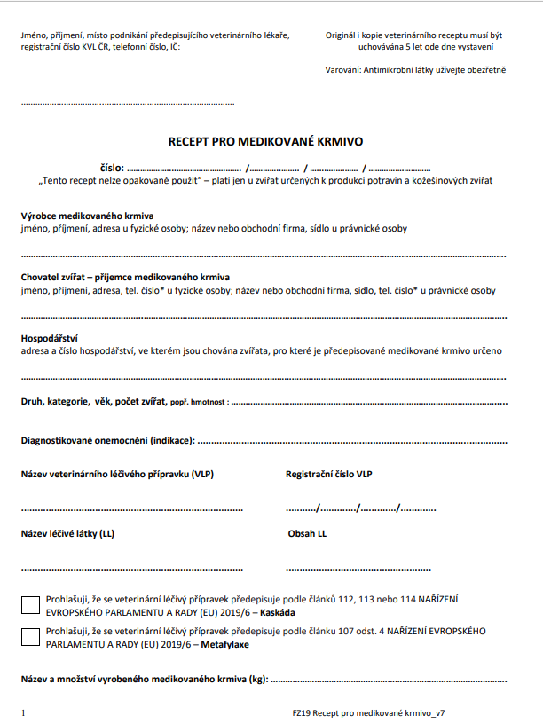
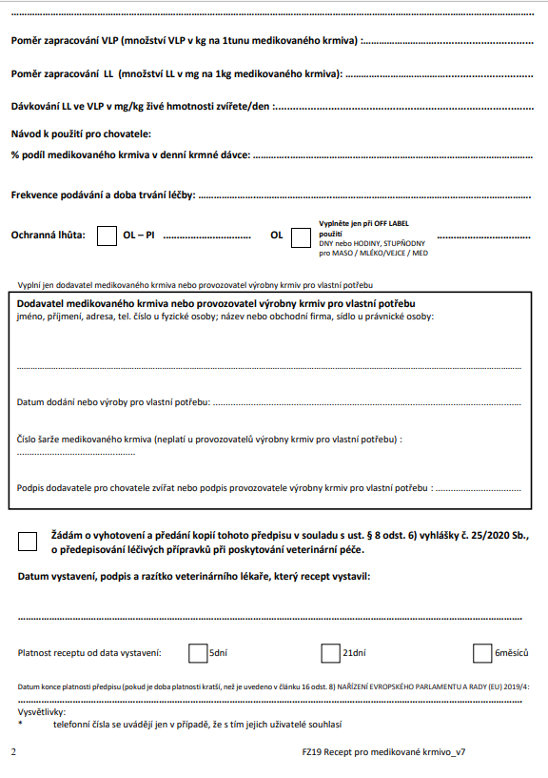
Předpis pro medikované krmivo – Česká republika
Poměr zapracování LL a dávkování
Instrukce pro chovatele % v denní krmné dávce
Výrobce MK
Chovatel
Hospodářství
Zvířata:
Druh, kategorie, věk, počet
Indikace
Frekvence podávání
Ochranná lhůta
Údaje dodavatele
Info o VLP
Kaskáda
Metafylaxe
Platnost RP
Název a množství MK

Slide 15
Medikovaná krmiva v novele zákona č. 314/2022 Sb – pokračování
Impelementace nařízení 2019/4, a 2019/6 vždy, když je relevantní
§ 74
Prodej, výdej, nakládání ...
§ 94
Hlášení nežádoucích účinků – farmakovigilance ...
§102a
Systém pro sběr údajů o léčivých přípravcích při poskytování veterinární péče
§102b
Rozsah a forma sběru dat ve veterinárním systému sběru údajů
... Dále
§5o
reklama na MK
Reklama na medikovaná krmiva a meziprodukty se řídí nařízením EP a Rady (EU) 2019/4.
Všechny VLP, včetně antimikrobik

Slide 16
Webová stránka ÚSKVBL – pokyny, formuláře, bližší informace - MK
Webová stránka ÚSKVBL obsahuje
Pokyny, které je potřeba respektovat při úkonech
    Předepisování
Manipulace
Skladování
A používání VLP, které dle platných právních norem ( v soulad s nařízením 2019/4) mohou být zamíchány do MK
Pharmacovigilance ve vztahu k VLP používaných v MK
Formuláře
vzor veterinárního receptu pro výrobu medikovaného krmiva,
interaktivní formulář pro předávání informací o medikaci krmiv na SVS,
Údaje pro etiketu medikovaného krmiva
s platností od 28.1.2022 (dle Nařízení 2019/4)

Slide 17
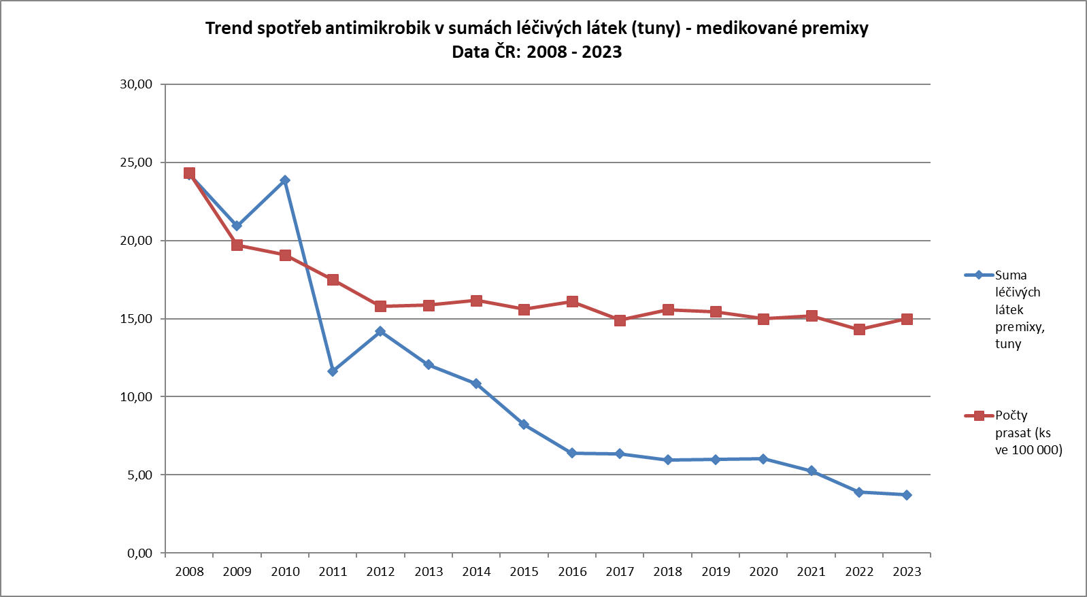
Vývoj spotřeb antimikrobik v MEDIKOVANÝCH KRMIVECH
98 % antimikrobik podaných ve formě MK je použito u prasat
Přibližně 2% králíci, drůbež, další minoritní druhy
Trvalý pokles spotřeb medikovaných krmiv s antimikrobiky (- 85% za 2008 – 2023)
Narůstá individualizace podání (injekční lékové formy) či selektivní podání menším skupinám a s ní spojené využívání jiných lékových forem pro medikaci napájecí vodou
Počty prasat – trend
Pokles 2008 – 2023: - 41%
Spotřeby antimikrobik – trend
Pokles 2008 – 2023: - 85%

Slide 18
Děkuji vám

